Slide 1


Programa Inspectores Fiscales 2026
Curso Inspección Fiscal I
Módulo III: Entorno de la Inspección Fiscal. S1
Academia de Obras Públicas de Chile Presidente José Manuel Balmaceda
División de Desarrollo y Gestión de Personas. Subsecretaría de Obras Publicas
Jueves 18 y Viernes 19 de Junio. Docente: Juan Alberto González [DOH].

Slide 2


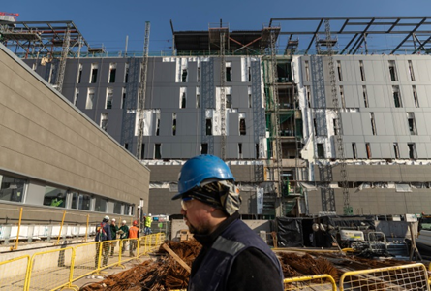
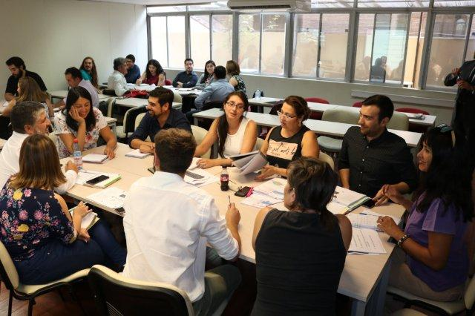
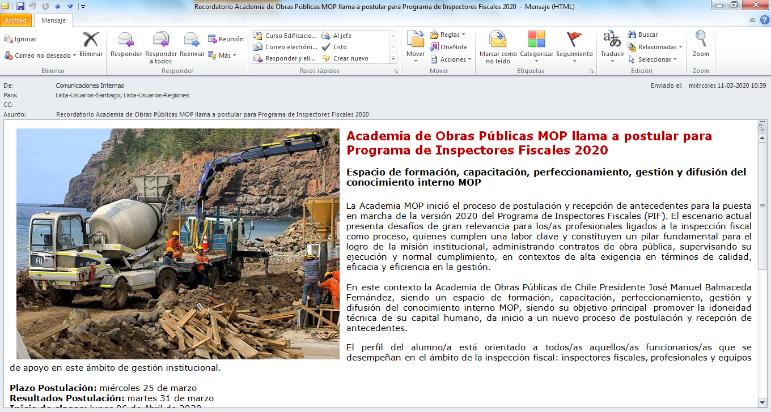
Curso Inspección Fiscal I
Modulo: Entorno de la Inspección Fiscal
DOCENTE : JUAN ALBERTO GONZÁLEZ ORTEGA

Slide 3

INTRODUCCIÓN

Slide 4
¿Qué es el Entorno de la Inspección Fiscal?
Entorno
(RAE)
1. m. El ambiente (físico, social, cultural, etc.) o lo que rodea a alguien o algo.
2. m. Inform. Conjunto de características que definen el lugar y la forma de ejecución de una aplicación.
3. m. Mat. Conjunto de puntos vecinos a otro.
Inspector Fiscal | EL FUNCIONARIO profesional que, nombrado en forma competente, se le haya encargado velar por la correcta ejecución de una obra o estudio, y en general por el CUMPLIMIENTO DE UN CONTRATO. Sus funciones son ejercidas desde la toma de razón de la Resolución que lo nombra, hasta la tramitación de la Resolución la Liquidación del Contrato ➔ (Protocolizada – estatus terminado SICOF).
Inspección Fiscal de «Obra» | Conjunto de funcionarios técnicos y administrativos, dependientes del Inspector Fiscal, a cargo de la Fiscalización de un Contrato, la que puede contar con Asesoría de Inspección externa.

Slide 5
CICLO DE VIDA DE UN PROYECTO (FASES Y ETAPAS)
Ex Ante
Ex Post
Artículo 1.°- El Ministerio de Obras Públicas es la Secretaría de Estado encargada del planeamiento, estudio, proyección, construcción, ampliación, reparación, conservación y explotación de las Obras Públicas Fiscales y el organismo coordinador de los planes de ejecución de las obras que realicen los Servicios que lo constituyen y de las demás entidades a que se refieren los artículos 2.° y 3.° de esta ley. (DFL 15.840 -1964)
Preinversión
Inversión
Operación
Idea
Diseño
Puesta en Marcha
Perfil
Ejecución
Operación Plena
Prefactibilidad
Abandono o Desmantelamiento
Factibilidad
CONTRATOS➔ I.F.

Slide 6
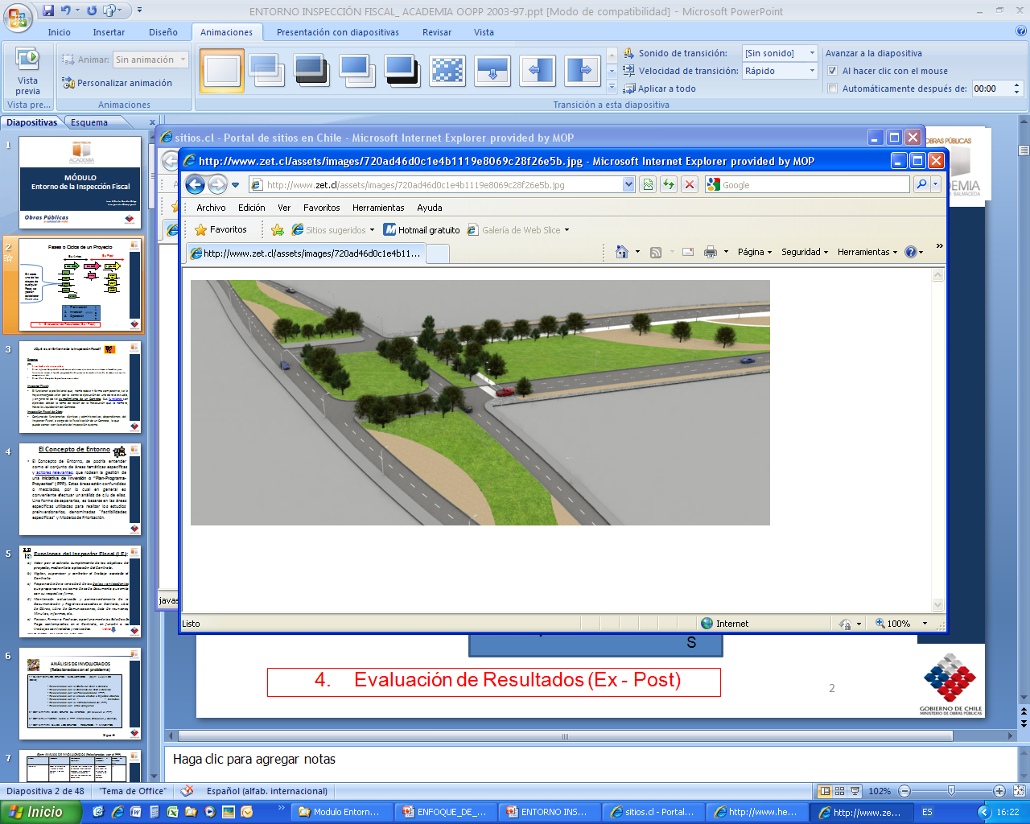
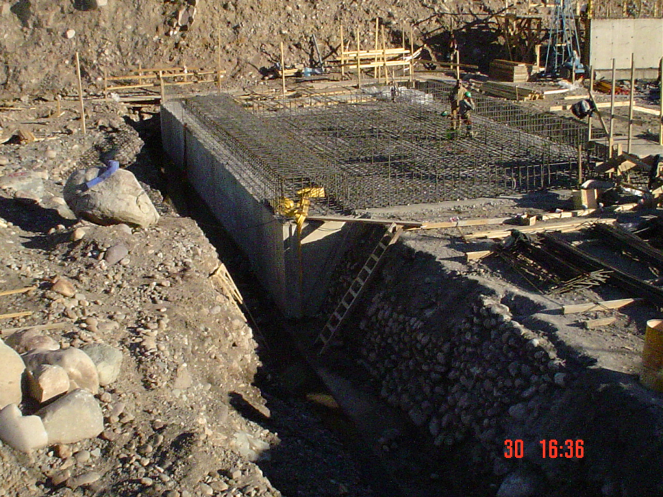
ÁMBITOS DE MAYOR DEMANDA DE I.F.
PREIVERSIÓN
Estudios de viabilidad con distintas precisión
INVERSIÓN
Diseño y Construcción (Ejecución)

Slide 7
El Concepto de Entorno
Según lo anterior, el Concepto de Entorno, se podría entender como el conjunto de áreas temáticas específicas y actores relevantes, que rodean la gestión de una iniciativa de Inversión o “Plan-Programa-Proyectos” (PPP). Por lo general estas áreas están mezcladas, por lo cual será conveniente efectuar un análisis de c/u de ellas en forma particular o independiente.
Una forma de separarlas, es basarse en las áreas específicas, denominadas “viabilidades o factibilidades específicas”, utilizadas metodológicamente para realizar los estudios preinversionarios de (PPP) y/o en Modelos de Priorización.

Slide 8
Funciones del Inspector Fiscal (I.F.)
Velar por el estricto cumplimiento de los OBJETIVOS DEL PROYECTO, mediante la aplicación del CONTRATO ➔ Materializar un muy buen Contrato.
Vigilar, Supervisar y Controlar el TRABAJO asociado al Contrato.
Rae (Supervisar) : Vigilar, Controlar
Responsable de la Veracidad de los datos y antecedentes que proporcione, así como de cada documento que emita con su respectiva firma.
Mantención actualizada y permanentemente de la Documentación y Registros asociados al Contrato; Libro de Obras, Libro de Comunicaciones, Acta de reuniones, Minutas, informes, etc.
Revisar, Aprobar-Firmar o Rechazar, oportunamente los Estados de Pago contemplados en el Contrato, en función a los trabajos contratados y realizados.
(Fuente: Guía Metodológica para la Inspección Fiscal de Obras Públicas, 2005)

Slide 9
Análisis de Involucrados (Relacionados con el proyecto)
1.- Clasificar los grupos involucrados
Relacionados con la Oferta del Bien o Servicio
Relacionados con la Demanda del Bien o Servicio
Relacionados con los Proveedores del PPP
Relacionados con el área de efectos o impactos directos.
Relacionados con la Institucionalidad del PPP
Relacionados con otras categorías
(PPP: Plan-Programa-Proyecto).
➔ Caracterizar y/o Definir cada grupo interés

Slide 10
Análisis de Involucrados (STAKEHOLDERS)
Ejemplo 1: Caracterización bajo el modelo de Marco Lógico
GRUPO | INTERESES | PROBLEMAS RECIBIDOS | RECURSOS Y MANDATOS | ESTADO DE LA FUERZA (+/-)
PASAJEROS | Contar con un Sistema de Tte. Público de Calidad Contar con un Sistema de Tte. de bajo costo. | - Serv. de Tte. no es confiable - Los choferes conducen mal - Accidentes frecuentes - Frecuentes averías - Choferes descorteses | R: Se tiene cierta disponibilidad a pagar por un servicio de transporte de calidad. | (+)
NO PASAJEROS | Reducción de la congestión vehicular. | Frecuentes embotellamientos del tráfico | R: Existe disponibilidad de usar el sistema de transporte público si es seguro y confiable. | (+)
SINDICATO DE CHOFERES | Mantener el Sistema actual. | Se oponen al cambio | R: Paro de actividades. M:Velar por los Intereses del Sindicato | (-)
INTENDENTE - ALCALDE | - Tener un Sistema de trasporte público confiable y de bajo costo. - Reducción de la congestión vehicular. | - Aumento de la congestión - Muchos ciudadanos se quejan del Sistema de Tte. Público. | R: Tiene el apoyo popular R: Tiene el poder de veto sobre las decisiones del GORE. M: Servir a los mejores intereses de Ciudad. | (++)

Slide 11
Análisis de Involucrados
Ejemplo 2 : Actores Relevantes (Fuentes: PAC, Estudio Regionales, etc..)
AGRUPACIÓN | ACTOR | Nº de Encuestas por Proyectos
 |  | Plan de Aguas Lluvias de Los Ángeles | Sistema Fluvial Río Andalién | Aguas Lluvias Sector Hondonada Río Viejo | Hidro Parque La Aguada
Político Institucional | DOM, Municipalidad (es) correspondiente(s) | - | 3 | 2 | -
 | SECPLAC, Municipalidad (es) correspondiente(s) | 1 | 2 | 2 | -
Servicios | Profesional Unidad de gestión Ambiental y Territorial SEREMI MOP | 1 | 1 | 1 | 1
 | SEREMI MINVU (profesional contraparte | - | 1 | 1 | 1
 | CONAMA (profesional contraparte) | 1 | 1 | - | -
Organizaciones Locales | Organizaciones Comunitarias | 3 | 2 | 2 | 8
TOTAL ENCUESTAS POR PROYECTO |  | 8 | 6 | 10 | 8

Slide 12
ENTORNOS
Administrativo Legal
Técnico
Financiero
Económico
Social
Ambiental
Cultural
Político

Slide 13
Administrativo Legal
Existe un Marco Normativo Legal propio asociado a la Institucionalidad y Tipología del Contrato:
Consultoría (RCTC), Obras (RCOP), Servicios, Otro.
Además, también existe el Marco Normativo y Reglamentario, propio desarrollado específicamente para la «Licitación» de la Iniciativa (B.A. T.R., etc).
Marco Normativo de la Institucionalidad Transversal o Relacionada: DIPRES, MDS, MOP, CONTRALORÍA, SEREMI,GORE, etc.
Además de las: Resoluciones y Convenios, Actas u otros Doc., que se generen durante el Contrato, constituirán el Marco Administrativo Legal del Contrato.
Nota: Se entiende que dicho marco se vincula con personas o roles (Actores relevantes), ejemplo «Jefe Depto. de Contratos», el sectorialista de MDSF o DIPRES, etc.

Slide 14
Entorno Técnico (Giro del negocio)
Este entorno específico, puede inferirse en parte, al analizar el Giro del MOP, el cual debiera estar plasmado en su Misión (Qué hago, Cómo lo hago y Para Quién lo hago), donde se releva:
Proveer y gestionar eficiente y eficazmente obras y servicios de infraestructura, así como regular y favorecer la gobernanza de los recursos hídricos que garantice su preservación y disponibilidad; para propiciar con visión de futuro, un desarrollo sostenible, resiliente, inclusivo, participativo y con perspectiva de género, conectando el territorio, cuidando a las personas y mejorando su calidad de vida en armonía con la naturaleza. (2025)
Proveer al país de Servicios de Infraestructura, para la conectividad, la protección del territorio y las personas, la edificación pública y el aprovechamiento óptimo de los recursos hídricos, asegurando el cumplimiento de los estándares de servicio y la calidad de las obras, la provisión de agua, el cuidado de los recursos hídricos y del medio ambiente, para contribuir al Desarrollo Sustentable y competitividad del país, promoviendo la equidad, calidad de vida e igualdad de oportunidades de las personas.
<Misión MOP 2008>

Slide 15
Entorno Técnico (Giro del negocio)
Max. Fn (Provisión del Servicio de infraestructura para la conectividad, edificación pública, el aprovechamiento de los recursos hídricos y Protección contra eventos hídricos extremos)
S.A.
  Cumplimiento de los estándares de servicio
  Calidad de las obras
  Cuidado de los recursos hídricos y del medio ambiente
  Desarrollo sustentable
  Competitividad del país
  Equidad, calidad de vida e igualdad e oportunidades de las personas.

Slide 16
Entorno Financiero
(Fuente de los recursos Económicos y disponibilidad a través del Tiempo)
La Fuente y Distribución en el tiempo de los Recursos Financieros “RR$$” (Sectorial, FNDR, Privados, Cooperación extranjera, “Convenios de Programación” o combinación entre ellos etc.), definen un conjunto de de Procesos o Procedimientos para la Gestión y Control de dichos “RR$$”.
Este aspectos es relevante a la hora de reportar Gastos Efectuados y Modificaciones a los Montos Originalmente convenidos.
En tal sentido este ámbito se relaciona directamente con Porcentaje de la Ejecución Presupuestaria del periodo y por tanto con Indicadores Institucionales ➔ SUELDO.
Existen algunas tipologías de obras que involucran subsidios y/o reembolsos a costo de oportunidad del capital (subsidiado) ➔ Cálculo de la “Viabilidad Financiera” o Capacidad de Pago de la Deuda (Evaluación Financiera).

Slide 17
Entorno Económico
Los Proyectos o Iniciativas de Inversión, tienen un Costo Económico, tanto asociado al Estudio (Fase Preinversión), como a su Ejecución o Construcción de las Obras (Fase Inversión), las que a su vez tienen un Valor Presente Neto (VAN), que es un valor económico asociado al Flujo “Beneficio-Costo”, de cada periodo, de la Fase de Operación o Explotación.
El IF, muchas veces debe asumir Contratos, asociados a estudios u obras, que se encuentran en desarrollo y se le responsabiliza de eventuales aumentos de PLAZOS/COSTOS, donde a veces son producto de imperfecciones de la documentación del Contrato original. Cabe Señalar, que en general existen aumentos en Plazos y Montos.

Slide 18
Entorno Social
(Ciudadanía, Beneficiarios, afectados o relacionados)
Los PPP de Infraestructura Pública ➔ Impacto Social (+/-)
A raíz de lo anterior, las actividades de participación ciudadana (PAC), permiten que diversos grupos sociales y/o actores relevantes, se expresen durante las distintas Fases y Etapas del PPP, respecto a su percepción sobre éste, tal que permita incorporar adecuaciones y/o modificaciones que lo robustezcan en términos de «Serviciabilidad», objetivo o fin último de éste y a su vez mitigar eventuales Conflictos entre los involucrados (Promotores/Afectados).
Cabe señalar, que a veces el Inspector Fiscal de un Contrato es percibido por la comunidad relacionada con el Proyecto, como el Gestor o Representante de la Iniciativa de inversión (proyecto), lo cual le trae una serie de inconvenientes.
La IF una vez que perciba esta situación, debe aclarar oportunamente cuáles son los canales pertinentes de comunicación hacia la autoridad pertinente.

Slide 19

Entorno Ambiental
(Ley 19.300 (de Bases 1994) , Ley 20.417 (SEA/SMA), Ley 21.455 (Ley Marco C.C.)
En general un Contrato, tanto en pre inversión, inversión y operación involucran afectaciones al medio ambiente, denominadas “Impactos”. Esto conlleva en principio a que dichos impactos, deban ser 1)Identificados 2)Cuantificados y 3)Valorados, lo que no siempre es posible.
Por otra parte, también están consideradas las Medidas de Mitigación, o compromisos ambientales, tal como relocalizaciones de familias, protección de recursos, etc.
Gestión de Permisos Normativos para Instalación de Faena, Trabajos de terreno, etc.

Slide 20
Entorno Cultural (se aborda)➔(AMBIENTAL-SOCIAL)
El Entorno Cultural involucra aspectos:
“Estructurales” Patrimonio histórico-cultural: Infraestructura y/o lugares (Hallazgos).
“No estructurales”: Medidas y/o acciones culturales.
Ejemplo (No estructural): Prohibir y Fiscalizar, habitar en las riberas de los cauces naturales o áreas afectas a desastres naturales (vías aluvionales).
Temas relacionados:
  Género, Equidad, No discriminación, Etnias, Pueblos originarios, Migración, etc..

Slide 21
Entorno Político
(Gobierno, Gore, Congreso, Partidos Políticos, otros)
Las Iniciativas de Inversión financiadas con Recursos Fiscales, en su gran mayoría se «relacionan» de alguna forma con el entorno político, lo que se traduce por lo general, en Apoyo o Rechazo a dicha iniciativa.
La Inspección Fiscal deberá mantenerse al margen de las presiones políticas ejercidas en cualquier sentido, conminando a aquellos que las ejercen a canalizar sus inquietudes por las vías pertinentes.
No obstante lo anterior, muchos proyectos logran su Priorización, Ejecución o Abandono, gracias a la presión politica sobre el ejecutivo. Un ejemplo emblemático es el Puente Chacao, el cual ha sido priorizado, despriorizado, postergado y abandonado. Actualmente (Abril 2026) se encuentra con avance en su ejecución del 58 %.

Slide 22
Funciones del Inspector Fiscal
GESTIÓN POR COMPETENCIAS
➔
Competencias Cognitivas
Competencias Procedimentales
Competencias Actitudinales
Funciones Explícitas ➔ Competencias“ Cognitivas - Procedimentales”
Funciones Implícitas ➔Competencias “Actitudinales” Ejemplo: Ética, Asertividad

Slide 23
Funciones del Inspector Fiscal
Competencias «Actitudinales» : Competencias basadas en la Asertividad y la Ética entre otras.
Asertiva / Asertivo ( RAE) Dicho de una persona: Que expresa su opinión de manera firme y con seguridad, respetando las ideas de los demás. | Ética / Ético (RAE) adj.: Recto, conforme a la moral. Sin.: moral, honesto, decoroso, decente, honrado, íntegro, recto, justo, puro.

Slide 24
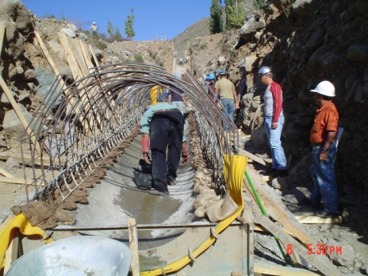
Funciones Explícitas del Inspector Fiscal
a) Cumplimiento de la Normativa de los Funcionarios Públicos (Estatuto Administrativo).
b) Cumplimiento de la Normativa General asociada a los Contratos según sea la tipología; «Consultoría» (estudios, Asesoría a obras/ RCTC), «Construcción» Obras (RCOP), «Servicios» (Reglamento Ley 19.886).
c) Cumplimiento de la Normativa Específica asociada al Contrato que da origen a la IF (BALI, BA, TR, Bases Tipo y Anexo Complementario, etc.).

Slide 25
Funciones Implícitas
(Visión propia del autor)
Mantener una permanente atención sobre todos los aspectos que podrían hacer cambiar la visión que se tuvo, del PPP al momento de preparar y suscribir el Contrato…. Ejemplo : (Modificaciones código de agua Art. 140 “Cola del embalse”, o Decreto 50 (T = 1.000 ➔ T=10.000 )).
Tener una visión integral del rol que juega el Contrato en el marco del PPP y su área de influencia.
Trabajar permanentemente coordinado y “cercano”, con el Consultor o Contratista, durante el desarrollo del Contrato, sintiendo que éste es parte del equipo que pretende lograr los entregables o productos esperados. ( RR HH, RR$$)
No se debe olvidar que el MOP ha migrado en su «arquitectura de negocio», desde una Administración Directa a una Administración Delegada ➔ (Consultores, Contratistas, Concesionarios). Ley 15.840 (1960) ➔ DFL 294 (1984)

Slide 26
Funciones Implícitas
(Visión propia del autor)
El IF deberá mantener un accionar coherente y consistente, durante todo el desarrollo del Contrato, evitando contradicciones y ambigüedades.
1) Participar Junto al Contratista o Consultor, sólo de las actividades sociales, estrictamente necesarias, asociadas al Contrato.
2) NO PERMITIR o Aceptar «cualquier Tipo de Financiamiento» o cofinanciamiento, de parte del Consultor, Contratista o miembros de su equipo, en «Bienes y Servicios» que consuma el I.F. y/o su equipo de inspección y que en rigor sean ajenos al financiamiento del Contrato.
No ajeno al financiamientos del Contrato (Actividades de PAC, Coofe Break de reuniones, etc.)

Slide 27
Continuando con:
«EL ENTORNO DE LA INSPECCIÓN FISCAL»

Slide 28
Respecto a las áreas o ámbitos de análisis para el Módulo «ENTORNOS de la IF», se muestra una analogía con otras áreas de análisis:
Modelos Multicriterio:
“Criterios de Priorización”
Administrativo Legal
Técnico
Financiero
Económico
Social
Ambiental
Cultural
Político
Ámbitos compartidos
Evaluaciones Económicas:
“Viabilidades Específicas”

Slide 29
Ejemplos de Modelos de Priorización

Slide 30
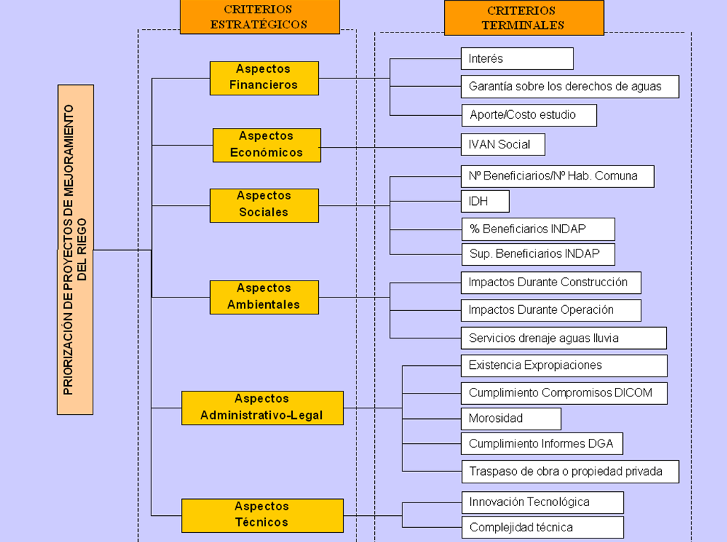
Árbol de Jerarquías Teórico

Slide 31
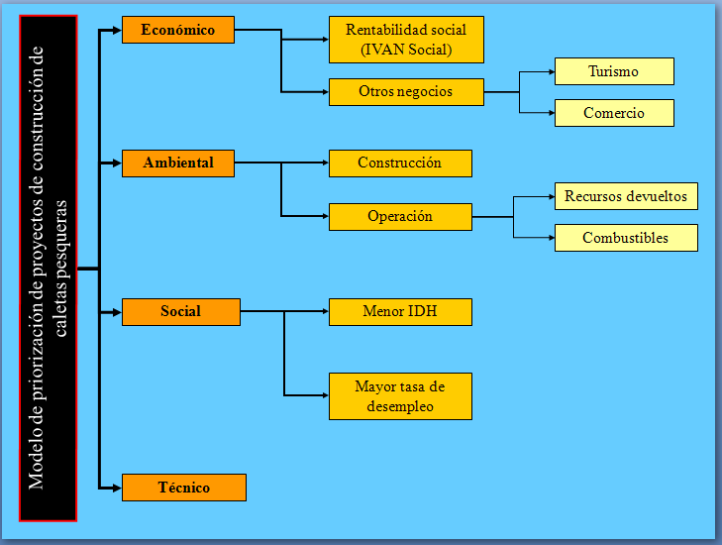
Árbol de Jerarquías Teórico

Slide 32


DEPARTAMENTO DE PROYECTOS DE RIEGO
Dirección de
Obras Hidráulicas
Ministerio de
Obras Púlicas
¡Gracias!
Gobierno de Chile
FIN DE LA INTRODUCCIÓN
Primer Break de 15 minutos.

Slide 33
Mayor Detalle de cada Entorno Específico

Slide 34
Entorno Político (1 de 2)
PODER POLÍTICO: “CONGRESO”, PARTIDOS POLÍTICOS, AUTORIDADES NACIONALES, REGIONALES E INCLUSO EXTRANJERAS) – ACTIVISTAS POLÍTICOS
Los proyectos tendrán un entorno político más o menos relevante, dependiendo una serie de factores, tal como:
Génesis del Proyecto | ¿Cómo ha sido gestado?, ¿qué relación tuvo el proyecto con el ámbito político desde sus primeras etapas?. ¿Fue propuesto y/o «apadrinado» por uno o más sectores del ámbito político?
Desarrollo del Proyecto | Durante el desarrollo el proyecto, se pueden presentar circunstancias que hagan que el ámbito político se manifieste en forma implícita o explícita, c/r a alguna componente o la totalidad del proyecto y/o sus efectos en el área de influencia de éste. Ej: Conflicto de la Macro zona Sur
Trascendencia e impacto del proyecto | La trascendencia que tenga el proyecto, tanto en su desarrollo, implementación y operación, sobre un Dominio de Influencia (Nacional o Internacional), conlleva a que los sectores políticos y/o la autoridad, tenga una posición determinada (a Favor/en Contra) o Neutral.

Slide 35
Entorno Político (2 de 2)
PODER POLÍTICO: “CONGRESO”, PARTIDOS POLÍTICOS, AUTORIDADES NACIONALES, REGIONALES E INCLUSO EXTRANJERAS) – ACTIVISTAS POLÍTICOS
Priorización de Iniciativas: En cualquiera de las fases y etapas de una iniciativa de inversión, ésta deberá competir con otras, debido a la restricción presupuestaria de la gestión fiscal. En consecuencia el entorno político podrá influir en alguna medida en el proceso de priorización.
La Exagerada Politización del Ejecutivo, hacen que este Entorno cobre mayor y especial relevancia.
El Inspector Fiscal, deberá estar consciente, que su Contrato estará afectado por uno o más factores referidos anteriormente y aunque su quehacer está circunscrito exclusivamente a éste, no deberá perder de vista la relación que tiene su Contrato y el proyecto global, con el Entorno Político, con el objeto de tener una actuación que no genere o minimice los conflictos.

Slide 36
Entorno Social (1/3)
La componente Social está presente en cualquier iniciativa de inversión, particularmente en los temas de participación ciudadana, incluidos en las diversas etapas de un proyecto. Es así como han surgido algunos slogans tal como “Construyendo Chile junto a los Chilenos” . En él se devela la necesidad de incluir al “Cliente” en materia de Provisión de Infraestructura pública.
Parece lógico que la opinión de los usuarios del “Servicio” de infraestructura pública, sea considerada en todas la etapas de su gestión.
Temas específicos de la
Caracterización Social:
Educación
Salud
Empleo
Técnicas estadísticas, a base de encuestas, permiten obtener distribuciones y estadígrafos, complementan la caracterización.
Ejemplo: Índices de desempleo, distribuciones de género por actividad, etc.
IDH

Slide 37
Entorno Social (2/3)
(Participación ciudadana, ONG, Organizaciones Sociales, Redes Sociales)
El Entorno Social, también se ve relacionado con un proyecto o iniciativa de inversión, de las siguientes formas:
A TRAVÉS DE PROCESOS NORMATIVOS EN TORNO A LA PARTICIPACIÓN CIUDADANA | Durante la fase de preinversión e inversión, se tienen diversas instancias y actividades de participación ciudadana, las que están normadas básicamente por la Ley 19.300 (M.A.), Ley 20.500 del 2011, y su Reglamento y el Instructivo Presidencial 002 del año 2011, Instructivo Presidencial 007 del año 2014 entre otros.
PROCESOS NORMATIVOS PROPIOS, RESPECTO A METODOLOGÍAS DE EVALUACIÓN SOCIAL | Factores de “Precios Sociales” que corrigen el Costo Privado de la Mano de Obra (NC, SC, C), al igual que se corrige el Costo de Capital ( tasa R %) y Costo de la Divisa (US$). Normas, Instrucciones y Procedimientos (NIP)
MECANISMOS DE PIORIZACIÓN | El Criterio Social Siempre está presente en los modelos de priorización, donde se encuentran sub criterios sociales, basados en indicadores, tal como el IDH u otro que represente de cierta forma algunos aspectos sociales del área de impacto del proyecto.
LEY 20.500 SOBRE ASOCIACIONES Y PARTICIPACIÓN CIUDADANA EN LA GESTIÓN PÚBLICA
INH: Salud, Educación y RR$$

Slide 38
Entorno Social ( 3/3)
(Participación ciudadana, ONG, Organizaciones Sociales)
Cumplimento de Leyes Sociales | En c/u de los Contratos, particularmente de “Ejecución de Obras”, la I.F. debe velar por el Cumplimiento de las Leyes Sociales pertinentes (F30, F30-1). Planillas de Pago, etc.
Clima laboral al Interior de los equipos de trabajo relacionados con el Contrato | En los Contratos existe un entorno social propio asociado al equipo (RRHH) que intervienen ya sea asociado a la I.F. o el Consultor o Contratista.
EL INSPECTOR FISCAL DEBERÁ ESTAR CONSCIENTE QUE ALGUNOS ASPECTOS ESTÁN DIRECTAMENTE RELACIONADOS CON SU ACCIONAR, NO OBSTANTE EXISTEN OTROS, LOS CUALES ESCAPAN DE SU ÁREA DE INJERENCIA DIRECTA.

Slide 39
Entorno Técnico (1 de 2)
El Entorno Técnico, es uno de los más relevantes, sobre todo para el Giro del Negocio del MOP , que se infiere directamente de su Misión:
“Proveer al País de Servicios de Infraestructura para la Conectividad, la Protección del Territorio y las Personas, la Edificación Pública y el Aprovechamiento óptimo de los Recursos Hídricos, asegurando el cumplimiento de los estándares de servicio y la calidad de las obras, la provisión de agua, el cuidado de los recursos hídricos y del medio ambiente, para contribuir al desarrollo sustentable y competitividad del país, promoviendo la equidad, calidad de vida e igualdad de oportunidades de las personas”. <Misión MOP 2008>
Conectividad / Edificación Pública | Caminos (DV), Puertos (DOP) y Aeropuerto. (DAP)/ Arquitectura(DA)
Protección del Territorio y las Personas | Defensas Fluviales y Control Aluvional, Drenaje de Aguas lluvias en ciudades ➔ (DOH).
Aprovechamiento óptimo de los Recursos Hídricos | Riego, A.P.R. (DOH) y Planificación, Control y Gestión de los Recursos Hídricos (DGA).

Slide 40
Entorno Técnico (2 de 2)
De lo anterior, se desprende que están presentes las áreas de la ingeniería, donde se destacan:
Geología y Geofísica
Mecánica de Suelo y Geotecnia
Ciencia de los Materiales
Hidráulica, Hidrología e Hidrogeología.
Estructuras, Construcción y Sismología
Mecánica y Gestión de Activos Físicos (GAF)
Electricidad, Control e Instrumentación
Química / Sanitaria
Transporte
Medio Ambiente
Geomensura (Topografía-Geodesia)
Informática
Economía
IA y Otras….
El Inspector Fiscal, para la gestión de su Contrato, deberá tener un conocimiento general de estas disciplinas, y deberá contar en forma ideal con Profesionales y Técnicos de apoyo al igual que especialistas en diversos ámbitos y disciplinas. También deberá estar familiarizado con Ensayos de Laboratorios, Modelación Física y Numérica, Gestión de Calidad, Tecnologías Digitales de transmisión de información, habilidades transversales de gestión, marco legal y normativo asociado a la institucionalidad del ESTADO y el MOP, entre otras competencias.

Slide 41
Entorno Económico (1 de 2)
Recordando un fragmento de la Misión: “Proveer al país de Servicios de Infraestructura…”. Se observa que la Provisión de Servicios de Infra., más allá de constituir el giro propio del MOP, devela un modelo de “NEGOCIO”, donde se identifican tres agentes o roles característicos en la cadena de valor:
CONSUMIDORES O DEMANDANTES DEL SERVICIO
PRODUCTORES O PROVEEDORES DEL SERVICIO
ESTADO ➔ (PROMOTOR, INCENTIVADOR, REGULADOR SUBSIDIADOR, ETC.)
El MOP al ser un Organismo del Estado, puede estar en cualquiera de los tres roles.
Ejemplo: cuando se tiene un estudio o una obra, los proveedores serán los Consultores o Contratistas, y el MOP Demandante y Regulador (Derechos de Agua, DS 50), no obstante el estudio y/o infraestructura resultante prestará un servicio a terceros, ejemplo una obra de riego prestará servicio a los regantes, una carretera a los automovilistas y transportistas, etc. Esto también aplica a Sistema de Concesiones que es otra “Arquitectura de Negocio” de Asociación Pública y Privado (BOT): Built –Operate – Transfer).

Slide 42
Entorno Económico (2 de 2)
Dentro de los Procesos asociados al Entorno Económico, se tienen las siguientes actividades generales:
Evaluación Económica de los Proyectos
Estimación de Subsidios
Estudio del negocio para Concesiones
Evaluación de Ofertas Económicas de Contratos
Cálculo de Indicadores Económicos, para la Evaluación y Priorización de Iniciativas de Inversión
Desarrollo de Políticas y metodologías sectoriales para el cálculo de BENEFICIOS.
Cada Tipología de Contrato, en general deberá contar con un Inspector Fiscal. Por lo tanto será deseable que dentro de las Competencias de dicho IF, estén aquellas ligadas a dicha Tipología del Contrato.
No es lo mismo ser IF de un Estudio de Metodologías para la Evaluación Económica de Defensas Fluviales, que ser IF de la Construcción de un Puente Carretero o la reparación de una Alcantarilla Vial . Sin embargo, las circunstancias propias de la Institución, podrían hacer designar al mismo profesional para una gran variedad de iniciativas como las referidas anteriormente.

Slide 43
Entorno Ambiental (1 / 3)
Este Entorno o “Dimensión” fue la última considerada en la cadena “temporal” de los modelos de desarrollo, “Desarrollo Sustentable” , recordando que:
Crecimiento Económico Sostenido (Siglos XVIII y XIX)
Equidad y Desarrollo Social (Siglos XIX y XX)
Conservación Medio Ambiente
El problema Ambiental se constituye en un tema de importancia a FINES DE LOS AÑOS 60, en gran parte debido a la importante Contaminación Ambiental que afectó a los países desarrollados, durante el intenso proceso de industrialización que caracterizó a esa época.
El tema "ambiental", aparece de lleno en el foro internacional con la Conferencia de Naciones Unidas sobre el Medio Humano, realizada en Estocolmo, Suecia, en junio de 1972.
No obstante esta temática surge en la época de los ’70, en Chile su importancia “efectiva” se hace sentir desde mediados y fines de los ’90, creándose una Ley De Bases Del Medio Ambiente (19.300-94) su Reglamento (97) creando la Institucionalidad (CONAMA).

Slide 44
Entorno Ambiental (2 / 3)
Internacionalmente es aceptada la siguiente definición de "Conservación" dada por la Unión Mundial de la Naturaleza en 1980:
“Conservación es la gestión de la utilización de la biosfera por el ser humano, de tal suerte que produzca el mayor y sostenido beneficio para las generaciones actuales, pero que mantengan su potencialidad para satisfacer las necesidades de las generaciones futuras. Por lo tanto, la conservación es positiva y abarca la preservación, el mantenimiento, la utilización sostenida y la mejora del entorno natural.”
Medio Ambiente = Bien Público
No existe Rivalidad en el consumo del Bien.
No existe Exclusividad de Acceso al Bien
SOLUCIONES (ECONÓMICAS) PARA LA ADMINISTRACIÓN DEL BIEN PÚBLICO:
Asignación de derechos de propiedad con derechos a exclusión de acceso al bien (Coase = enfoque Neoliberalista).
Método Intervencionista. Ejemplo: “El que contamina paga” (Pigou, Impuestos Ecológicos, inclusión de los Bienes Públicos)

Slide 45
Entorno Ambiental (3/3)
La Evaluación de Impacto Ambiental (EIA) se puede entender como:
1.- Procesos Administrativos, que dependerán de la Normativa propia de cada País y de los Tratados Internacionales suscritos
2.- Estudio de Impacto Ambiental
  Identificación y Análisis de Impacto Ambiental
  Identificación y Análisis Costos y Beneficios Ambientales
  Identificación y Análisis de las Medidas de Control Ambiental
➔ Contiene los siguientes aspectos relevantes:
  Descripción del Proyecto
  Análisis del Marco Jurídico (legal y normativo) pertinente.
  - Descripción de la Línea de Base Ambiental y Social: Ambiente Físico y Socioeconómico.
  - Identificación y Evaluación de Impactos Ambientales y Sociales.

Slide 46
Bibliografía
1) Guía Metodológica para la Inspección Fiscal de Obras Públicas (Versión 1,0 agosto 2005)
2) Apuntes de Curso de Evaluación de Proyecto, Universidad Central de Chile. Prof. Juan Alberto González O. (2000- 2008)
3) Manual del Residente de Obra, Editorial Trillas (2002).
4) Reglamento para la contratación de trabajos de Consultoría (Decreto MOP 48/94 y sus modificaciones)
5) Reglamento para la Contratos de Obras Públicas Decreto Supremo MOP N° 75 de 2004 y sus Modificaciones.

Slide 47
Academia de Obras Públicas
Presidente JM Balmaceda
Dirección de
Obras Hidráulicas
Ministerio de
Obras Públicas
¡Gracias!
Gobierno de Chile
¿PREGUNTAS?

Slide 48


